Slide 1
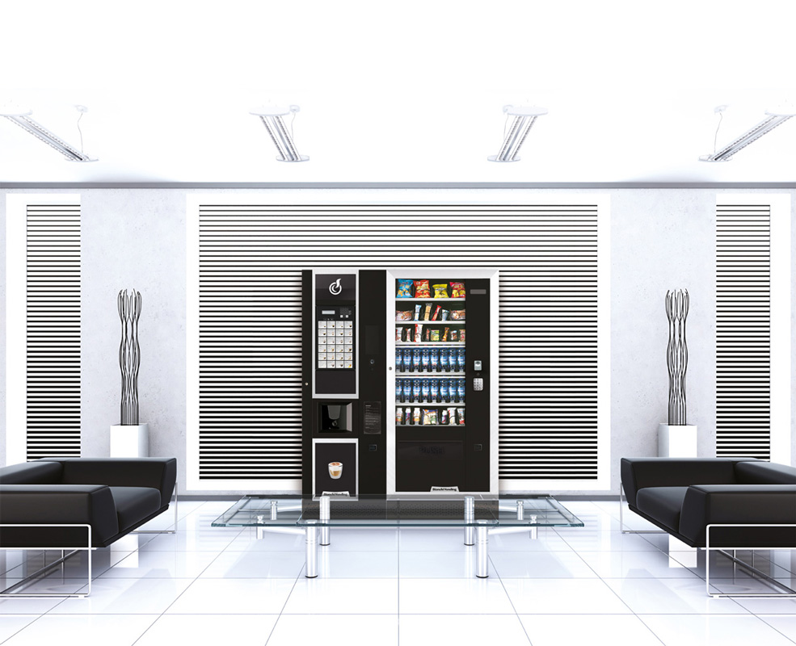

VENDING-BISTRO
Tel. Fax 074 8938029, Mobil 606 859 330
E-mail: biuro@vending-bistro.pl
http://www.vending-bistro.pl/

Slide 2
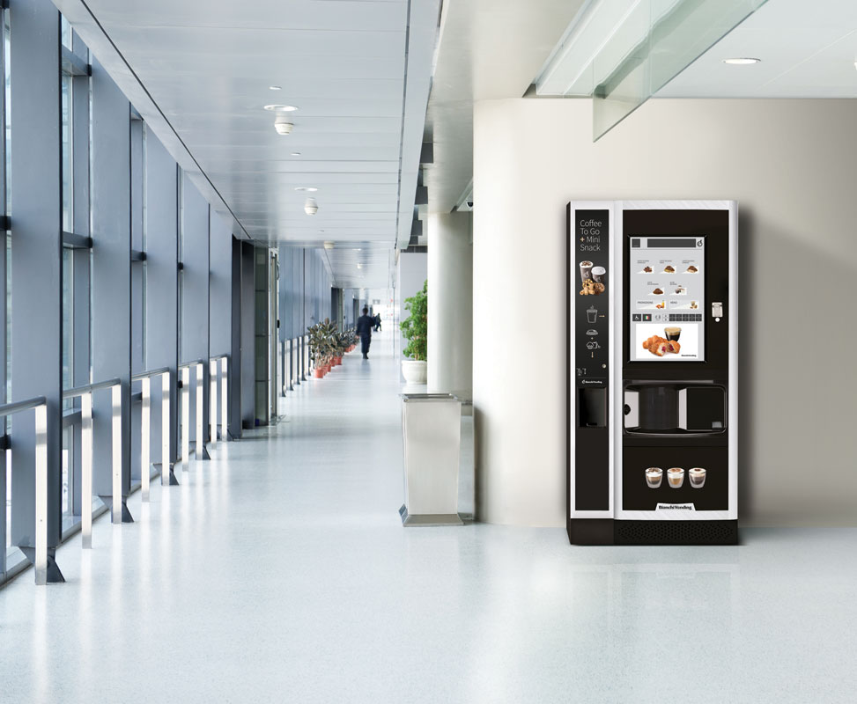

VENDING-BISTRO
zajmuje się instalowaniem i obsługą automatów samosprzedających.
JESTEŚMY INNOWACYJNI – SZYBCY – INDYWIDUALNI I MAMY BARDZO DOBRĄ OFERTĘ!
VENDING-BISTRO to rodzinna firma działająca lokalnie na terenie Dolnego Śląska, doświadczony partner w zakresie profesjonalnego zabezpieczenia firm w automaty sprzedające .
Od 2005 roku Prowadzimy samodzielną działalność operatorską. Jako niezależny operator, oferujemy najlepsze i najbardziej znane marki produktów zawsze w nowoczesnych i niezawodnych automatach.
Serdecznie zapraszamy do współpracy!

Slide 3
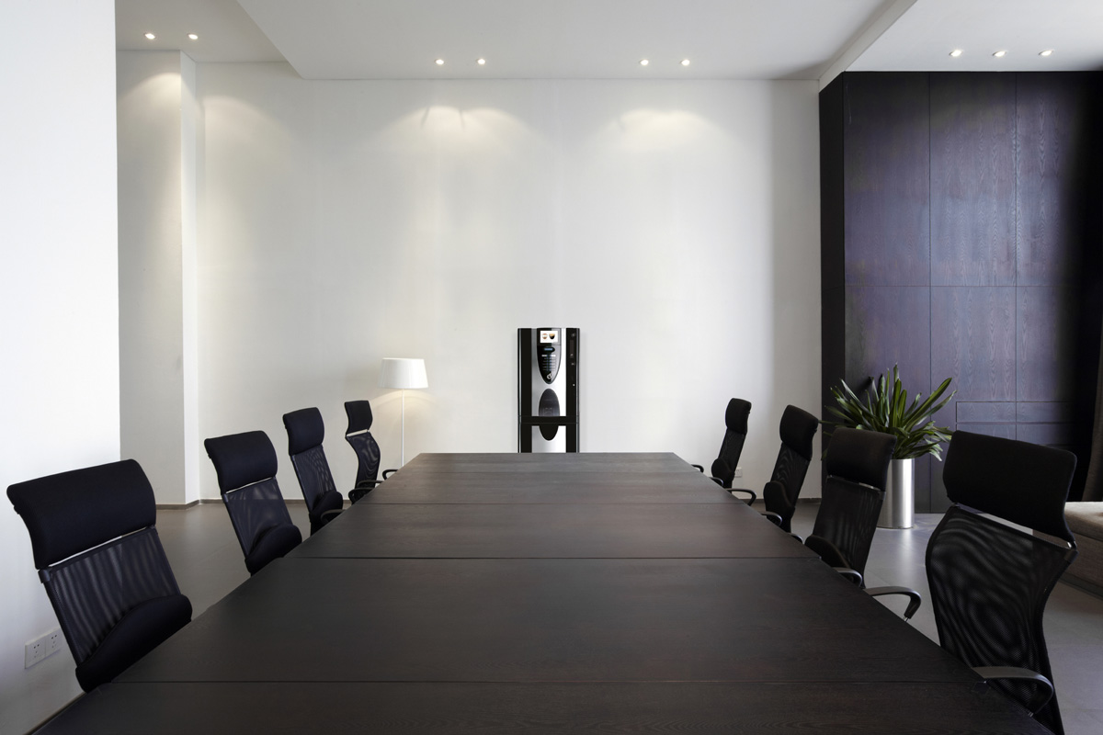

NASZE ATUTY !
INNA FIRMA
VENDING-BISTRO
Jako lokalna firma lepiej dbamy o klienta.
Naszą ofertę i serwis dopasowujemy zawsze do indywidualnych potrzeb,
Co pewien czas zmieniamy asortyment w naszych automatach
Zapewniamy bezpośredni, łatwy kontakt z nami
Szybko działający serwis
Tylko firma VENDING-BISTRO na lokalnym terenie jest w stanie zaopatrywać automaty w świeżą, zdrową żywność np. : kanapki, hamburgery, jogurty, kefiry, soki tłoczone na zimno itp..
- GORĄCE NAPOJE
- ZIMNE NAPOJE
- WODA
- SŁODYCZE
- ŚWIEŻE PRODUKTY
- WODA
- SŁODYCZE
- GORĄCE NAPOJE
- ZIMNE NAPOJE

Slide 4
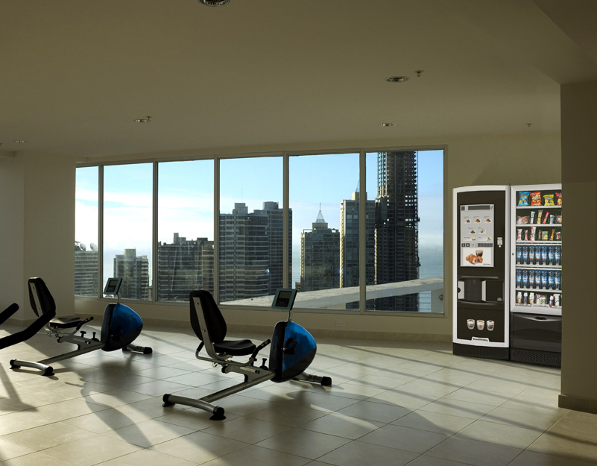

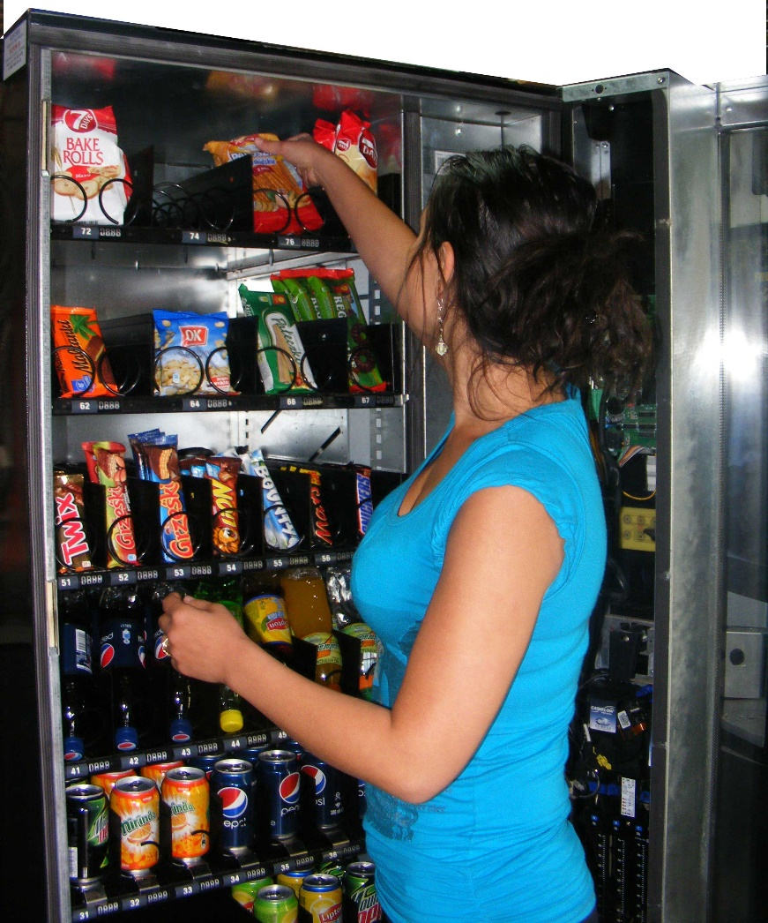
NASZ SERWIS
Nasza oferta to kompetentny, szybki i zmotywowany serwis, nowoczesne automaty, doświadczenie i referencje.
Skorzystajcie Państwo z szerokiej oferty znakomitych napojów, zakosztujcie w świecie aromatycznych herbat, pobudzającej kawy espresso, aksamitnej cappuccino oraz włoskiej kawy melange.

Slide 5
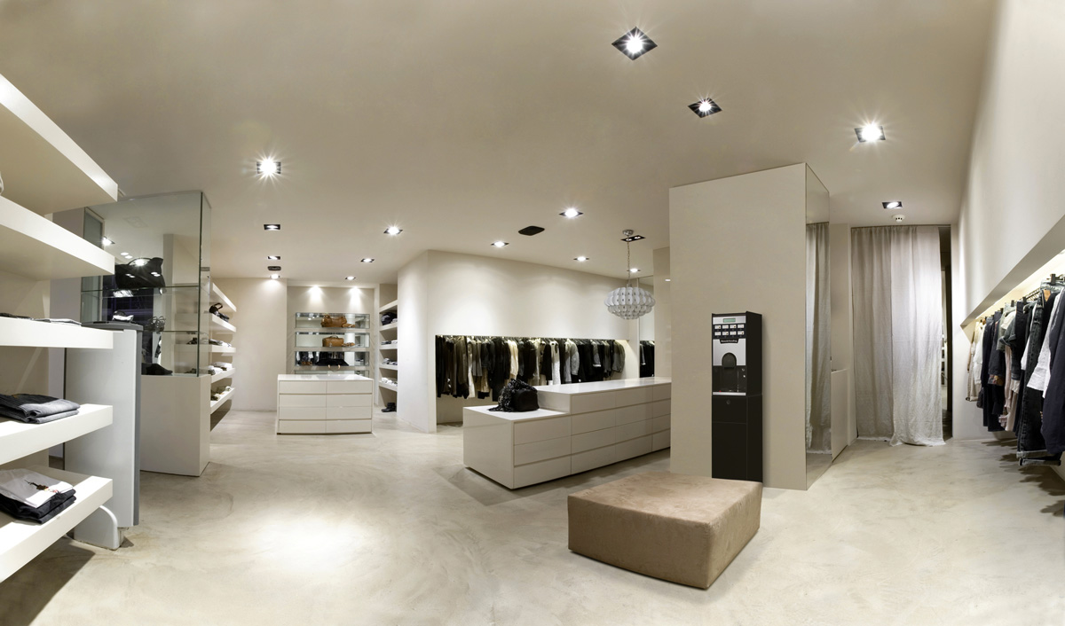


POSTAW NA JAKOŚĆ - POSTAW NA BISTRO
GORĄCE NAPOJE
KLIKNIJ MNIE
ZINNE NAPOJE
KLIKNIJ MNIE
SŁODYCZE, PRZEKĄSKI
KLIKNIJ MNIE
ZDROWA ŻYWNOŚĆ
KLIKNIJ MNIE
POŁĄCZENIA
KLIKNIJ MNIE
SYSTEMY PŁATNOŚCI
KLIKNIJ MNIE
Zgłoś zapotrzebowanie. Przygotujemy indywidualną ofertę
„BISTRO-Automaty Spredające”
Tel. Fax 074 8938029, Mobil 606 859 330
Jolanta Słomka, Robert Słomka
E-mail: biuro@vending-bistro.pl
www.vending-bistro.pl

Slide 6


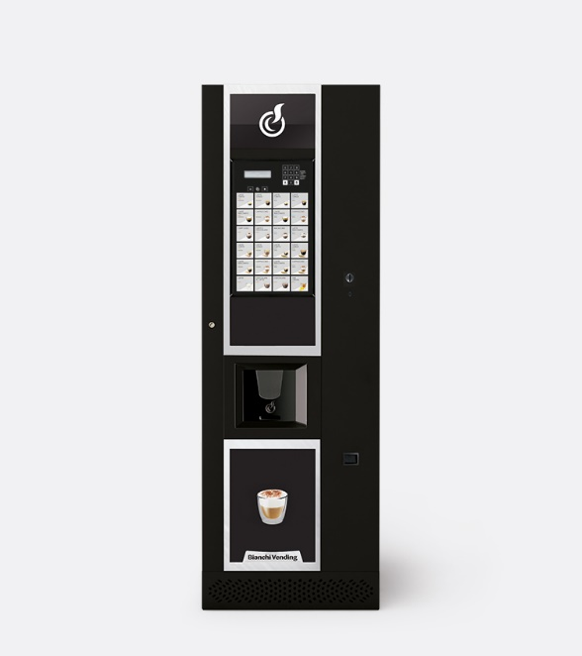
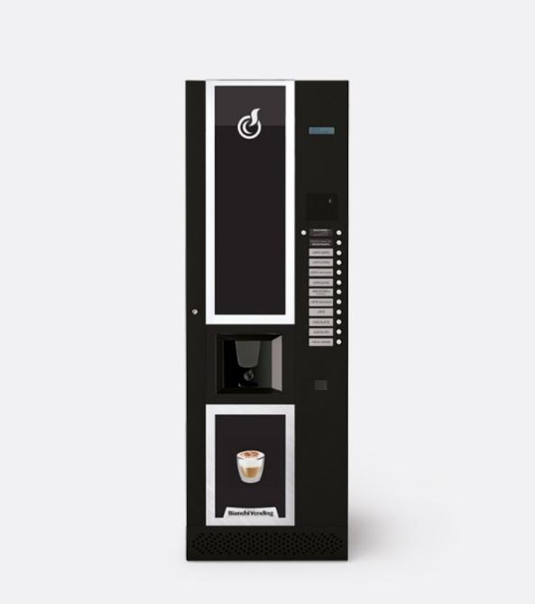
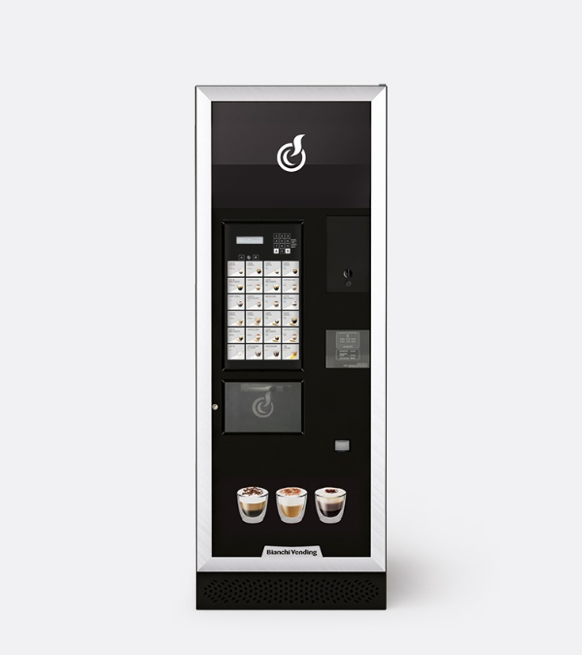
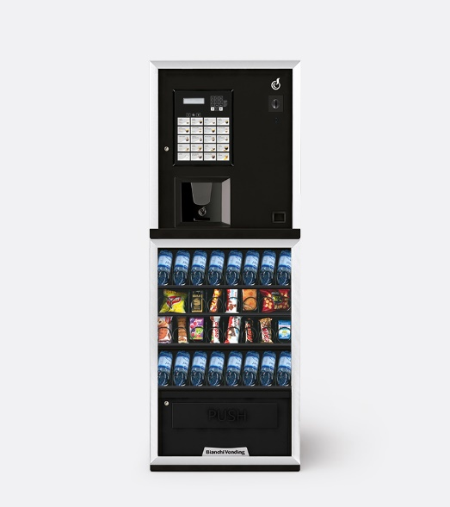
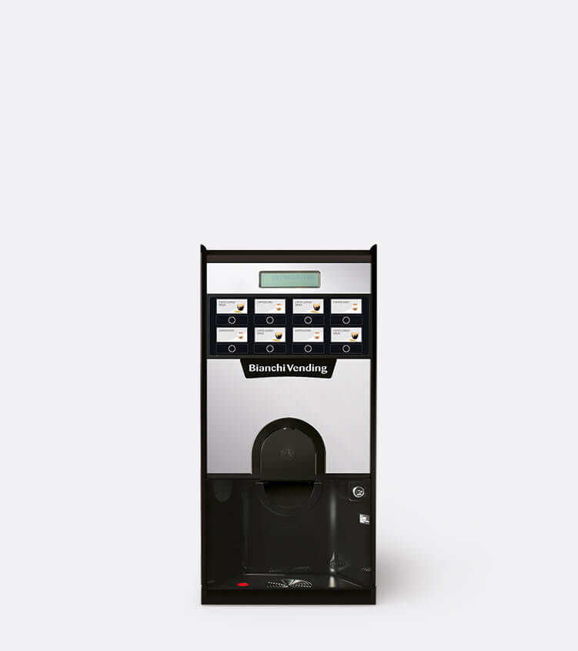

NOWA LINIA AUTOMATÓW VENDINGOWYCH BIANCHI
- GORĄCE NAPOJE -
AUTOMATY WOLNOSTOJĄCE
AUTOMATY TABLE TOP biurowe
Gaia Style Easy
LEI 600 Easy Smart
LEI 600 Standard
LEI 700 plus
LEI 300 Easy/Smart
„BISTRO-Automaty Spredające”
Tel. Fax 074 8938029, Mobil 606 859 330
Jolanta Słomka, Robert Słomka
E-mail: biuro@vending-bistro.pl

Slide 7
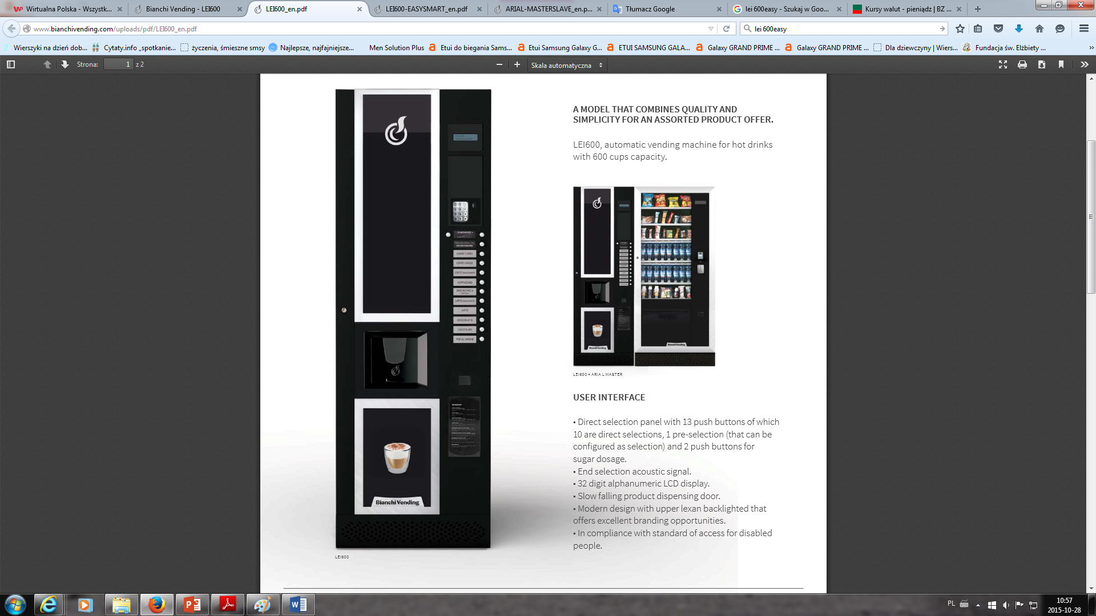
LEI 600 Standard
Uniwersalny automat kawowy
Dostępny w wersji espresso lub instant
Wysokość 183 cm
Mieści 600 kubków
13 przycisków bezpośredniego wyboru
Dystrybutor kubków z regulowaną średnicą obejmy od 70 do 74 mm
Mieszadełka 90 - 105 mm
Drzwi automatu w całości wykonane z metalu
Wzmocniona obudowa
Nowoczesny design – blacklight
Kompatybilny z telemetrią
POŁĄCZENIE

Slide 8
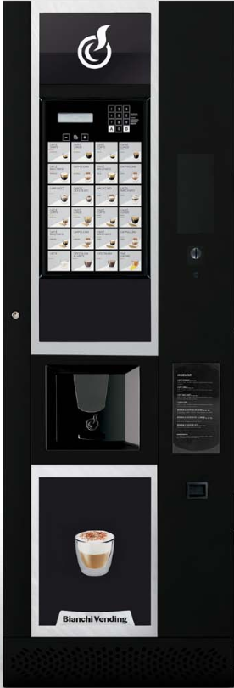
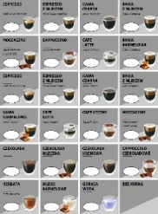


LEI 600 Easy / Smart
Dostępny w wersji instant lub espresso
Mieści 600 kubków
Wysokość 183 cm
24 przyciski membranowe
Dystrybutor kubków - 70 do 74 mm
Mieszadełka 90 - 105 mm
Wysokość 183 cm
Drzwi automatu w całości wykonane z metalu
Wzmocniona obudowa
Nowoczesny design – blacklight
Kompatybilny z telemetrią
POŁĄCZENIE

Slide 9
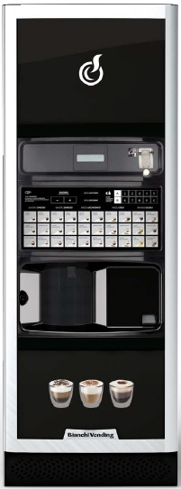
LEI 700 plus
Dostępny w wersji espresso i instant
2 rodzaje kubka (150-180ml i 340ml)
Mieści 900 kubków
Anty-wandalny wrzut monet
W wersji easy i smart 24 przyciski
W wersji 700 plus 36 przycisków
W wersji touch 32” monitor LCD
Klawiatura alfanumeryczna
Wzmocniona kabina, drzwi z aluminiowymi profilami
Drzwi z podwójnym otwarciem (etykiety)
Wysokość 183 cm
Podświetlana Ścieżka Zakupu
Panel boczny alfanumeryczny lub LCD 7 do udostępniania zdjęć, wideo i informacji o produkcie
Stacja odbioru kubka (155mm)
POŁĄCZENIE

Slide 10
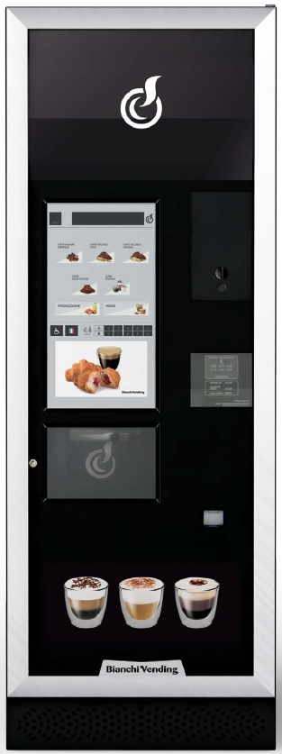

LEI 700 TOUCH ‘21
700 kubków
21,5”ekran LCD
Klawiatura alfanumeryczna lub opcjonalni
panel boczny LCD 7 do udostępniania zdjęć, wideo i informacji o produkcie
Podświetlana Ścieżka Zakupu
Poszerzona stacja odbioru kubka (155 mm)
udogodnienia dla niepełnosprawnych
POŁĄCZENIE

Slide 11
Wersje interfejsu użytkownika
Easy:
standardowa klawiatura membranowa z 24 dużymi przyciskami
Smart:
dotykowy panel wyboru z 24 dużymi przyciskami w technologii surface acoustic wave
(wykorzystujący powierzchniowe fale akustyczne)
Touch:
dotykowy ekran LCD 21” lub 32”
możliwość dowolnej ilości konfiguracji napojów
możliwość odtwarzania plików multimedialnych
wbudowany panel alfanumeryczny lub opcjonalny LCD 7" do udostępniania zdjęć, wideo i informacji o produkcie

Slide 12
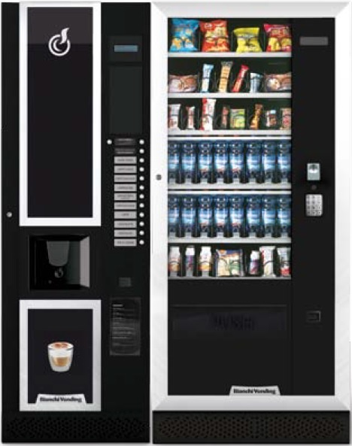
Przykładowe zestawienia maszyn BIANCHI
LEI 600 Standard + ARIA L Master *

Slide 13
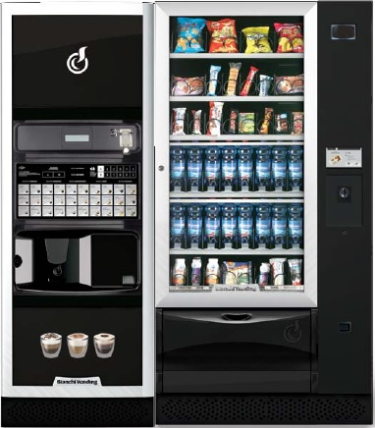
Przykładowe zestawienia maszyn BIANCHI
Lei 700 Plus + Vista L Master Touch '7

Slide 14
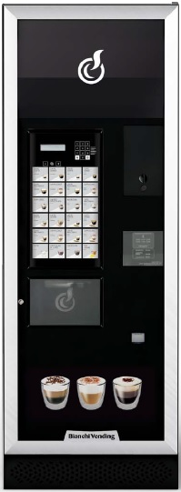
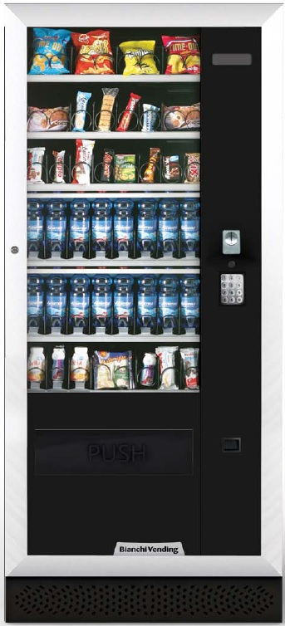
Przykładowe zestawienia maszyn BIANCHI
Lei 700 Easy/Smart + ARIA L Master

Slide 15
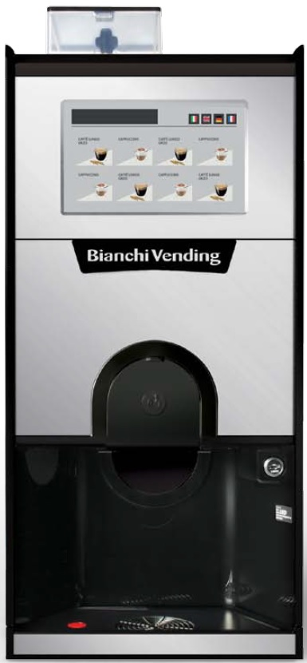
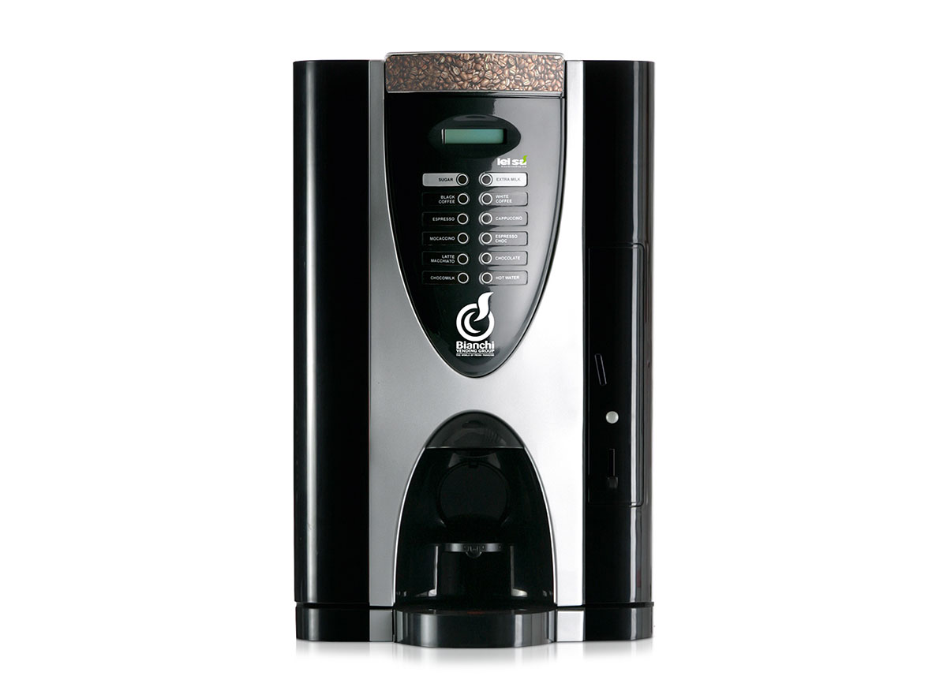
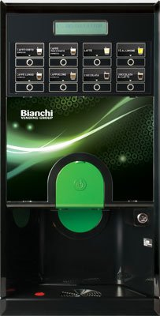
Automaty TABLE TOP - Biurowe
GAIA Style
GAIA Touch
LEI SA instant

Slide 16

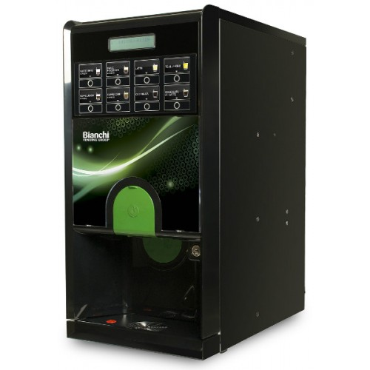
GAIA Style, Touch
Automat nablatowy na kawę ziarnistą lub na kawę instant
3 pojemniki na produkty
8 przycisków wyboru
Pełna mobilność automatu
Profesjonalna maszyna: wszystkie elementy grupy kawowej (zaparzacz, młynek, miksery) są takie same jak w dużych automatach
Przystosowany do wydawania dużych ilości porcji
Wersja TOUCH z ’7 calowym ekranem dotykowym
Wymiary: wys.65cm, szer. 31 cm, gł.47,5 cm
Waga 25 kg

Slide 17
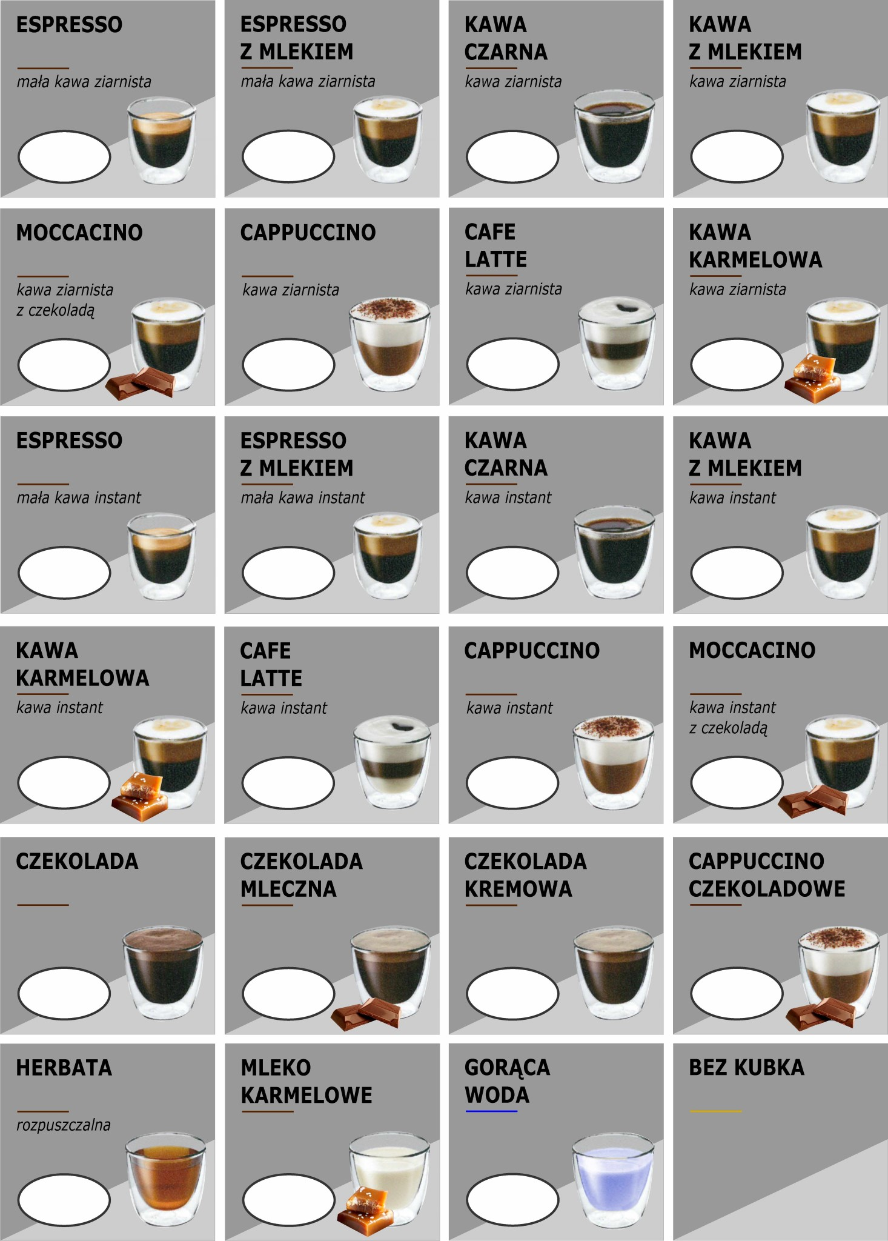

Slide 18
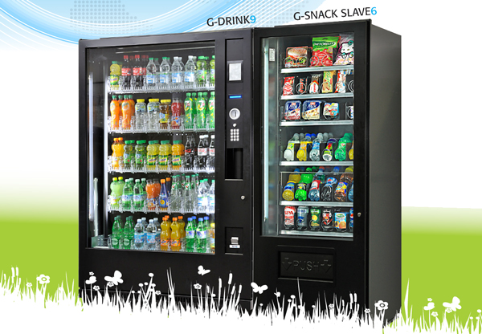

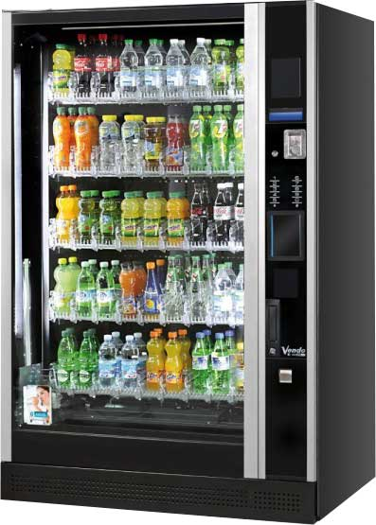
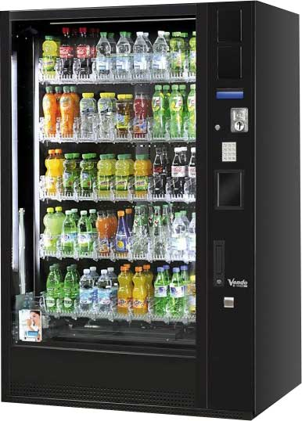

AUTOMATY SPRZEDAJĄCE
ZIMNE NAPOJE

Slide 19






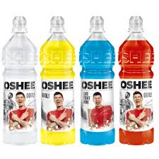




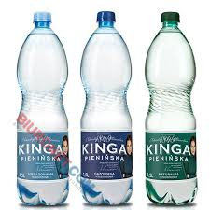



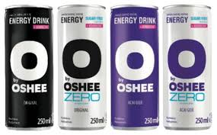
NASI DOSTAWCY

Slide 20
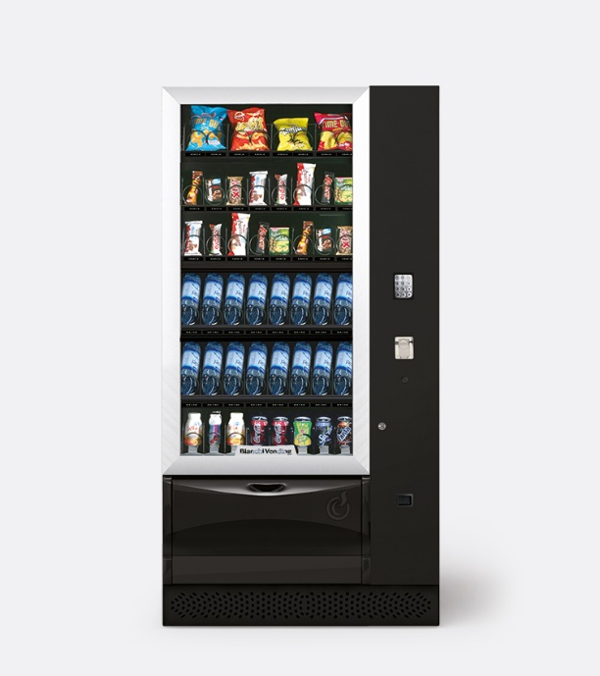
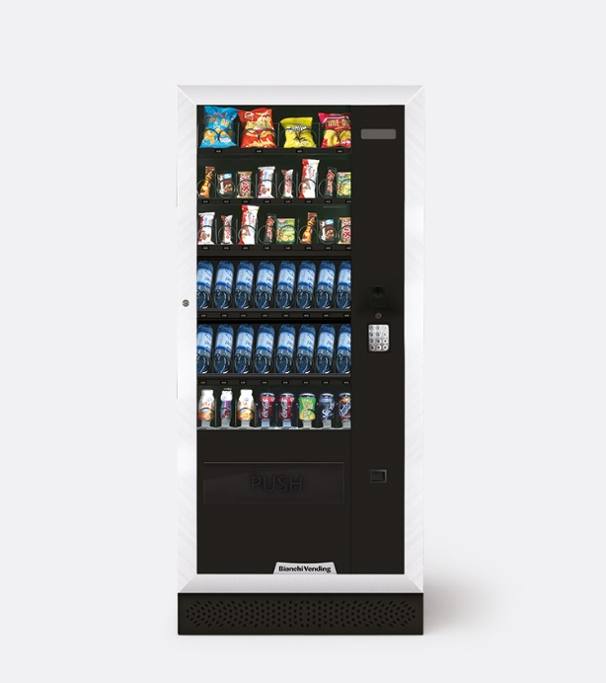
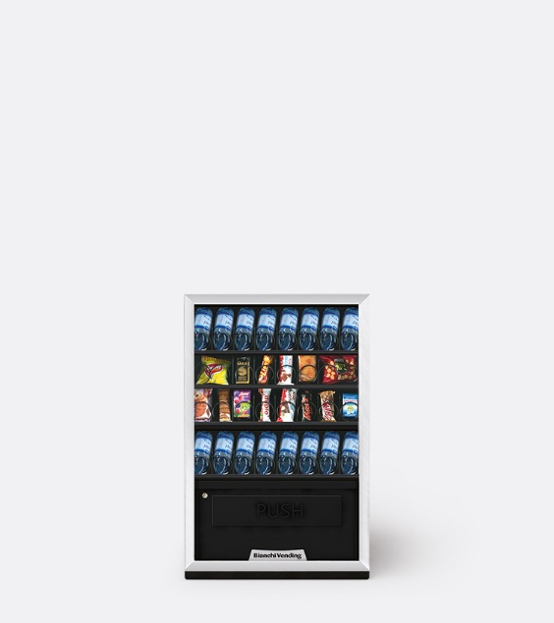
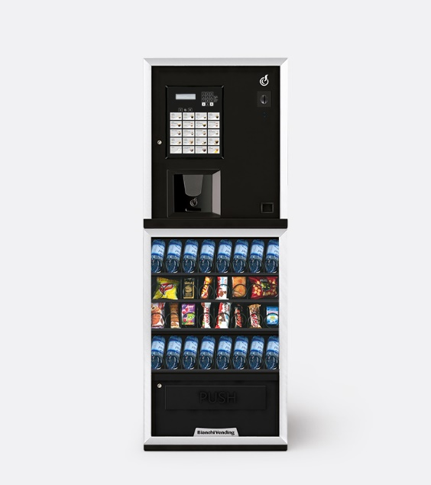
NOWA LINIA AUTOMATÓW VENDINGOWYCH BIANCHI
- SŁODYCZE I PRZEKĄSKI-
Vista Plus L
Aria L Master
Aria S Slave
LEI 300 Easy/Smart
„BISTRO-Automaty Spredające”
Tel. Fax 074 8938029, Mobil 606 859 330
Jolanta Słomka, Robert Słomka
E-mail: biuro@vending-bistro.pl

Slide 21
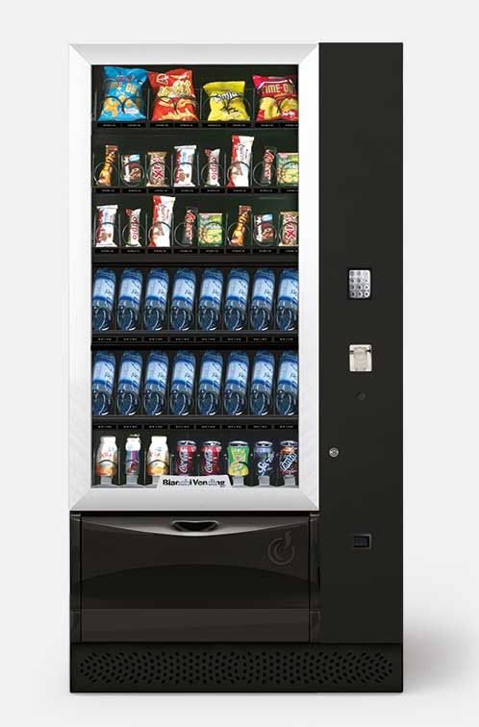
Vista Plus L
Uniwersalny automat kawowy
Dostępny w wersji espresso lub instant
Wysokość 183 cm
Mieści 600 kubków
13 przycisków bezpośredniego wyboru
Dystrybutor kubków z regulowaną średnicą obejmy od 70 do 74 mm
Mieszadełka 90 - 105 mm
Drzwi automatu w całości wykonane z metalu
Wzmocniona obudowa
Nowoczesny design – blacklight
Kompatybilny z telemetrią

Slide 22
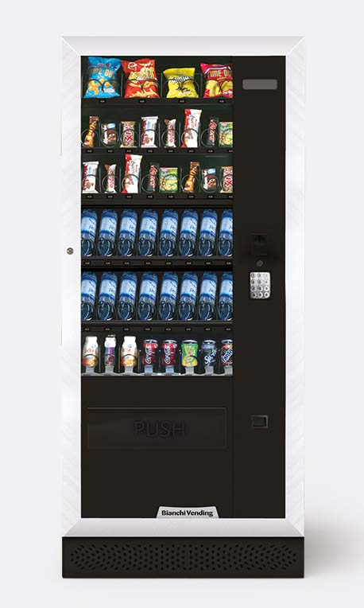
Aria L Master
Uniwersalny automat kawowy
Dostępny w wersji espresso lub instant
Wysokość 183 cm
Mieści 600 kubków
13 przycisków bezpośredniego wyboru
Dystrybutor kubków z regulowaną średnicą obejmy od 70 do 74 mm
Mieszadełka 90 - 105 mm
Drzwi automatu w całości wykonane z metalu
Wzmocniona obudowa
Nowoczesny design – blacklight
Kompatybilny z telemetrią

Slide 23
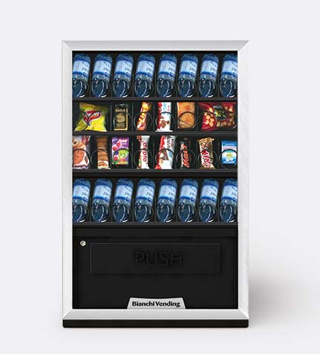
Aria S Slave
Uniwersalny automat kawowy
Dostępny w wersji espresso lub instant
Wysokość 183 cm
Mieści 600 kubków
13 przycisków bezpośredniego wyboru
Dystrybutor kubków z regulowaną średnicą obejmy od 70 do 74 mm
Mieszadełka 90 - 105 mm
Drzwi automatu w całości wykonane z metalu
Wzmocniona obudowa
Nowoczesny design – blacklight
Kompatybilny z telemetrią

Slide 24
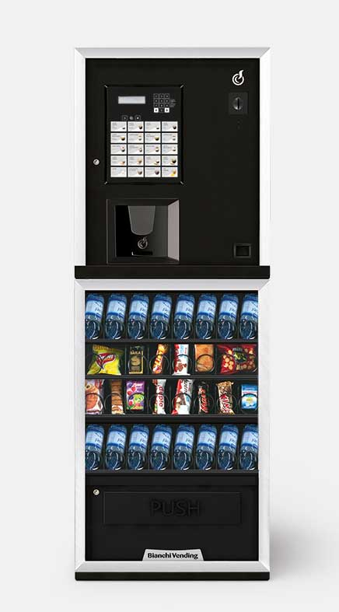
Lei 300 Easy/Smart
Uniwersalny automat kawowy
Dostępny w wersji espresso lub instant
Wysokość 183 cm
Mieści 600 kubków
13 przycisków bezpośredniego wyboru
Dystrybutor kubków z regulowaną średnicą obejmy od 70 do 74 mm
Mieszadełka 90 - 105 mm
Drzwi automatu w całości wykonane z metalu
Wzmocniona obudowa
Nowoczesny design – blacklight
Kompatybilny z telemetrią

Slide 25
Lei 300 Easy/Smart
Uniwersalny automat kawowy
Dostępny w wersji espresso lub instant
Wysokość 183 cm
Mieści 600 kubków
13 przycisków bezpośredniego wyboru
Dystrybutor kubków z regulowaną średnicą obejmy od 70 do 74 mm
Mieszadełka 90 - 105 mm
Drzwi automatu w całości wykonane z metalu
Wzmocniona obudowa
Nowoczesny design – blacklight
Kompatybilny z telemetrią

Slide 26
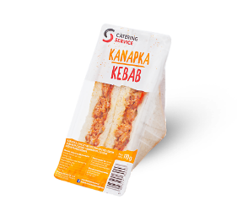


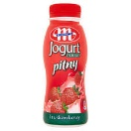


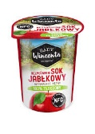
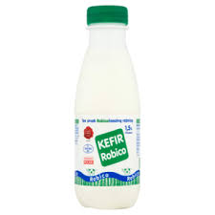
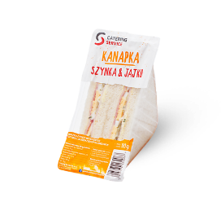
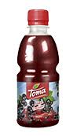




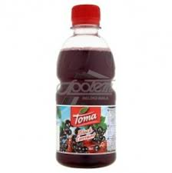

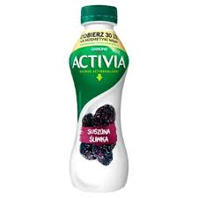

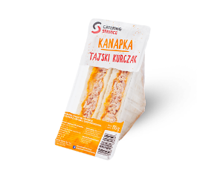

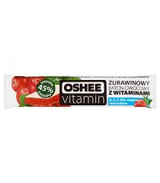
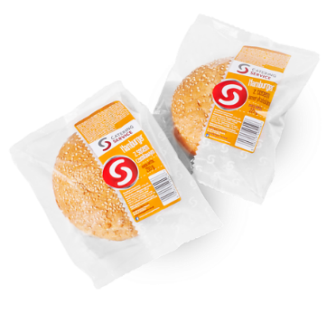

ZDROWA ŻYWNOŚĆ
NAPOJE
NABIAŁ
KANAPKI, SANDWITCH, HAMBURGERY, ZAPIEKANKI

Slide 27




System płatności
Nasze automaty obsługują systemy płacenia:
Bilonem: -0.10, -0.20, -0.50, 1.00, 2.00, 5.00 PLN
Banknotami: 10.00, 20,00 PLN
Systemem bezgotówkowym.
Urządzenie obsługuje karty zbliżeniowe Visa i MasterCard
Obsługa smartfonów z NFC
fff

Slide 28
borg& overström
b2
Opcje Konfiguracja
Zimna
Chłodna
Gorąca
Nablatowy
Wolnostojący
Zalecane miejsca Liczba użytkowników
Urząd
Goście
Zdrowie
Nauka
Relax
Przemysł
1-5
6-10
11-25
Dostępna kolorystyka
Model b2 System
Zbiornik, Nablatowy, Chłodzi & Temp. pokojowa – Srebrny - 105110
Zbiornik, Nablatowy, Chłodzi & Temp. pokojowa – Biały - 105111
Zbiornik, Nablatowy, Chłodzi & Temp. pokojowa – Czarny – 105112
Zbiornik, Wolnostojący, Chłodzi & Temp. pokojowa – Srebrny – 105810
Zbiornik, Wolnostojący, Chłodzi & Temp. pokojowa – Biały – 105811
Zbiornik, Wolnostojący, Chłodzi & Temp. pokojowa – Czarny – 105812
Zbiornik, Nablatowy, Chłodzi & Grzeje – Srebrny - 106110
Zbiornik, Nablatowy, Chłodzi & Grzeje – Biały - 106111
Zbiornik, Nablatowy, Chłodzi & Grzeje – Czarny – 106112
Zbiornik, Wolnostojący, Chłodzi & Grzeje – Srebrny – 106810
Zbiornik, Wolnostojący, Chłodzi & Grzeje – Białyy – 106811
Zbiornik, Wolnostojący, Chłodzi & Grzeje – Czarny – 106812
Zbiornik

Slide 29




b3
borg& overström
A reimagined classic
Built from the strong foundations set by the b2 range, this product boasts additional features including a larger dispense area, integrated cup dispenser and the option of sparkling water.
Power requirements
Hertz 50/Volts 220-240
Max power consumption Cold & Ambient 95W
Cold & Hot 545W
Cold temperature Cold & Ambient Min 4°C/Max 11°C Direct Chill Min 2°C/Max 11°C Hot temperature Max 92°C Throughput litres per hour Cold 22/Hot 6
Dimensions WxDxH
Floorstanding 325x365x1060mm
Countertop 315x370x475mm
Dispense height 860mm

Slide 30

Key Features
Touch panel button controls
Auto lit dispense area
Integrated cup dispenser – Shrouded faucet for hygenic protection
Floorstanding or countertop
Available in direct chill or reservoir
Chilled, ambient, hot and sparkling
Available accessories
Waste Kit
Leak Detection Kit
Wall Bracket Set – Cup Dispenser Blanking Plate
Sparkling Refill (CO2 E290)
CO2 Regulator with Gauge
Sanitisation Kit
Install Kit with Filter
Waste Kit with Level Sensor
Blue Tint Cups
Water options Configuration
Chilled
Ambiend
Hot
Sparkling
Countertop
Florstanding
Recommended environment Number of users
Offices
Hospitality
Healthcare
Education
Leisure
6 - 10
11 - 25
b3 Models Water system
Zbiornik, Wolnostojący, Chłodzi, Grzeje - 104110
Zbiornik, Wolnostojący, Chłodzi, Temp. pokojowa - 104910
Zbiornik, Nablatowy, Chłodzi, Grzeje - 104310
Zbiornik, Nablatowyy, Chłodzi, Temp. Pokojowa - 104210
Bezpośrednio chłodzony, Wolnostojący, Chłodzi, Temp. Pokojowa -104410
Bezpośrednio chłodzony, Nablatowyy, Chłodzi, Temp. Pokojowa - 104510
Direct Chill, Countertop, Chilled, Hot - 104615
Direct Chill, Floorstanding, Chilled, Ambient, Hot - 104715
Direct Chill, Floorstanding, Chilled, Hot, Sparkling - 104810
Direct Chill, Floorstanding, Chilled, Ambient, Sparkling - 104815
Direct Chill
Reservoir
Borg & Overström Direct Chill utilises innovative technology to chill water instantly. We recommend this system for more demanding environments because of its optimum dispense performance and unrivalled hygienic qualities. Superior to the gravity fed Reservoir system, Direct Chill technology chills water on demand for the ultimate drinking experience.

